Slide 1



第69课时
谁大谁小(逻辑判断与推理)

Slide 2

谁大谁小——逻辑判断与推理
小风第1次猜：小爱老大，丸丸最小，小樱老三，年年老二；
第2次猜：丸丸老大，小爱最小，小樱老二，年年老三；
第3次猜：丸丸最小，小爱老三；
第4次猜：小爱老大，年年最小，丸丸老三，小樱老二。
小风每次仅猜对了一半，试编一程序算一算这四兄妹的大小。

Slide 3
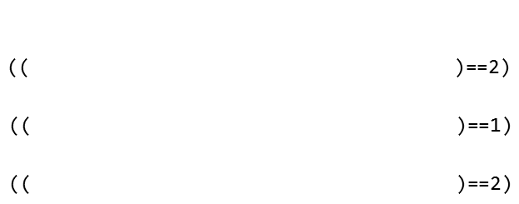
四兄妹需要4个变量：
Ai,Wan,Ying,Nian
需要4个排行次序(数字)
用多重循环列举出所有的
可能，一一进行逻辑判断。
小风每次只猜对了一半：
((Ai==1)+(Wan==4)+(Ying==3)+(Nian==2) ==2)

Slide 4
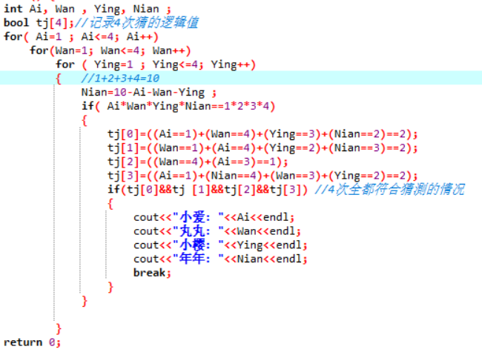

有且仅有一个人是老大
有且仅有一个人是老二
有且仅有一个人是老三
有且仅有一个人是老四
1+2+3+4=10

Slide 5

课后作业
1、选择题
一般情况下，计算机内部存储和处理汉字信息时用的是（ ）。
十个字节的十进制编码
两个字节的二进制编码
两个字节的十进制编码
十个字节的二进制编码

Slide 6
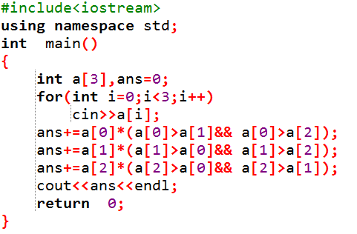
课后作业
2、阅读程序写结果。
a[0] | a[1] | a[2]
i ans
-------------------------
输入：5 3 9
输出:____________

Slide 7
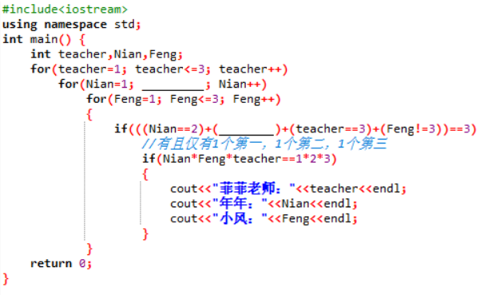
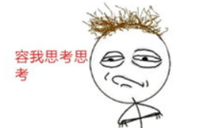
课后作业
3、完善程序。
年年说：我第二，小风第三。
小风说：菲菲老师第三；
菲菲老师说：小风不是第三。
4种情况，三种是正确的，它们
的名次是怎样的？

Slide 8


下课啦！

